Slide 1
Казанский национальный исследовательский технический университет им. А. Н. Туполева (КНИТУ - КАИ) КАФЕДРА ПРИКЛАДНОЙ МАТЕМАТИКИ И ИНФОРМАТИКИ Направление подготовки: 09.03.04 Программная инженерия Презентация выпускной квалификационной работы на тему: «Разработка прототипа сервиса по выбору научного руководителя для выпускной квалификационной работы в высшем учебном заведении»
Выполнил: студент гр. 4411
Ильин А.А.
Руководитель: канд.техн.наук, доцент каф. ПМИ
Валитова Н. Л.

Slide 2
2. Актуальность и цель работы
Актуальность
Процесс выбора научного руководителя и темы ВКР ведётся вручную: бумажные заявления, электронная почта, таблицы.
Отсутствует единый регламентированный цифровой процесс согласования.
Разрозненность данных и невозможность отслеживания статуса заявки в реальном времени.
Цель работы
Автоматизация процесса организации ВКР за счёт разработки прототипа программно-информационной системы выбора научного руководителя и темы ВКР в высшем учебном заведении.
2

Slide 3
3. Задачи работы
Провести анализ предметной области, исследовать существующие процессы и автоматизированные системы управления учебным процессом.
Сформулировать функциональные и нефункциональные требования к разрабатываемой системе.
Спроектировать архитектуру системы.
Реализовать алгоритм согласования заявок с жизненными циклами запроса на руководство и заявки на тему.
Разработать модуль коммуникации, ролевую модель доступа и подсистему уведомлений.
Выполнить тестирование системы на корректность бизнес-логики, разграничение прав доступа и устойчивость при параллельных операциях.
3

Slide 4
4. Предметная область. Выявленные проблемы
Отсутствие единого регламентированного процесса
Ручной учёт и бумажный документооборот
Ограниченная коммуникация в рамках заявки
Многократное оформление бумажных заявлений
Затруднённое формирование отчётности
4

Slide 5
5. Анализ существующих решений
Критерий | Moodle | ELMA365/Битрикс24 | 1С: Университет | Разрабатываемая система
Каталог тем и преподавателей | ± | − | ± | +
Регламентированный процесс заявки | − | + | ± | +
Чат в рамках заявки | ± | ± | − | +
Роли студент / преподаватель / зав. каф. | ± | + | + | +
Архив защищённых ВКР | − | − | ± | +
Аналитика и экспорт | ± | + | + | +
Специализация под задачу ВКР | − | − | ± | +
Простота внедрения в вузе | ± | − | − | +
5
«+» — удовлетворён; «±» — частично / при доработке; «−» — не предусмотрен

Slide 6
6. Требования к системе
Функциональные требования:
Нефункциональные требования:
4 роли: студент, преподаватель, зав. кафедрой, администратор.
Каталог преподавателей с лимитом и фильтрацией тем ВКР.
ЖЦ запроса на руководство.
ЖЦ заявки на тему ВКР.
Чат в рамках заявки.
Архив ВКР.
Уведомления.
Аналитика и экспорт.
Безопасность: JWT + refresh-ротация, bcrypt, rate-limit.
Масштабируемость: stateless-серверная часть.
Сопровождаемость: Clean Architecture, тесты.
Переносимость: Docker-контейнеры.
Доступность: адаптивный UI, актуальные браузеры.
6

Slide 7




7. Технологический стек
Серверная часть
Клиентская часть
Хранение данных
Инфраструктура
ASP.NET Core 10
C# 13 / .NET 10
EF Core 10
JWT + Refresh
MailKit
Angular 20
TypeScript
PrimeNG 20
Angular Signals
PostgreSQL 16
Redis 7
MinIO / AWS S3
Docker
GitHub
7

Slide 8
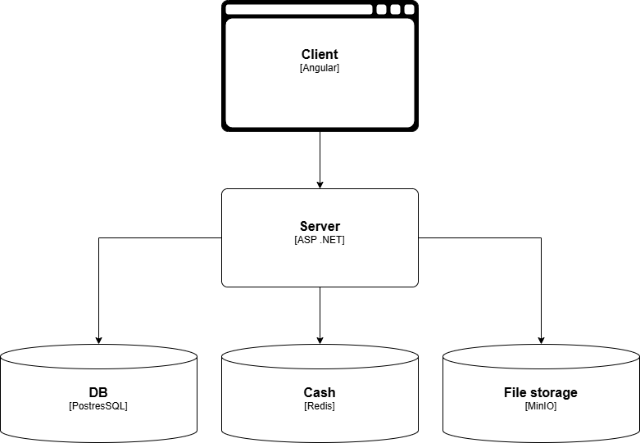
8. Архитектура системы
8

Slide 9
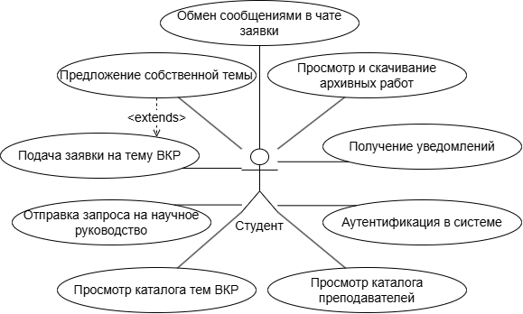
9. Диаграмма вариантов использования
9

Slide 10
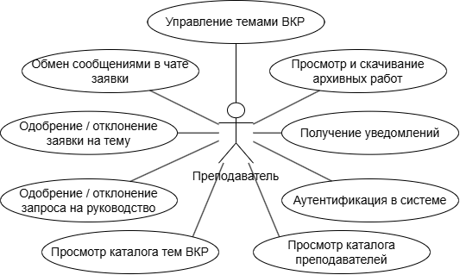
9. Диаграмма вариантов использования
10

Slide 11
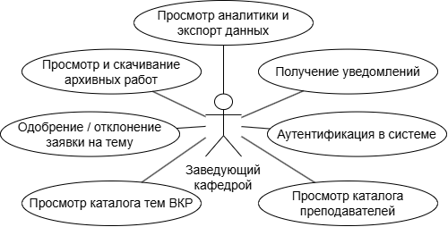
9. Диаграмма вариантов использования
11

Slide 12
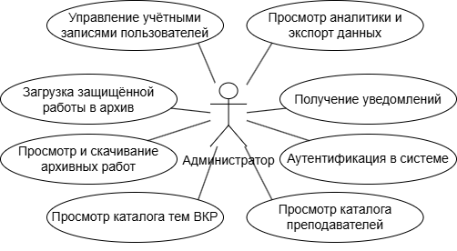
9. Диаграмма вариантов использования
12

Slide 13
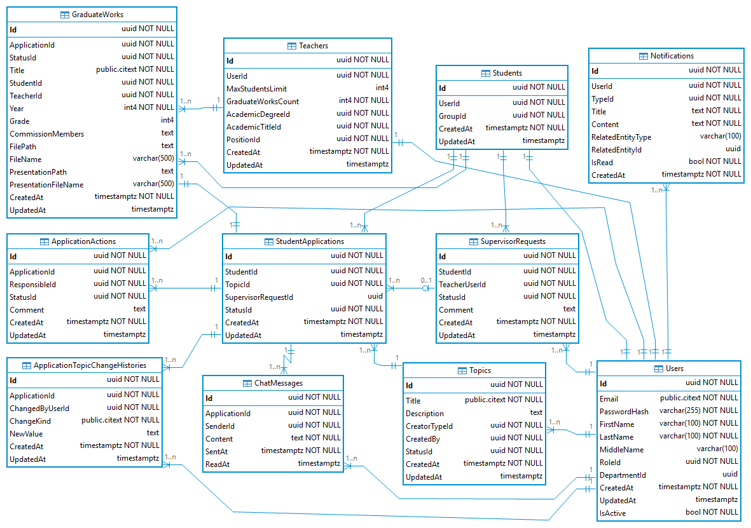
10. Схема базы данных
13

Slide 14
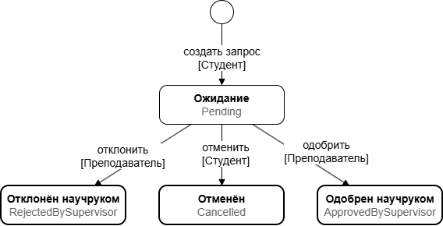
11. Жизненный цикл: запрос на научное руководство
14

Slide 15
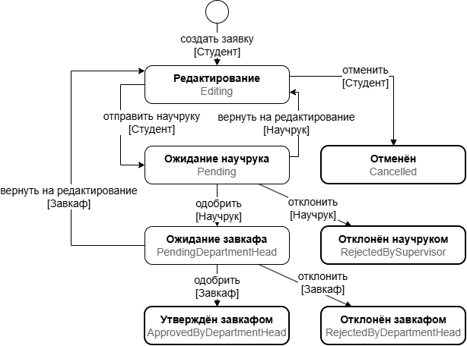
12. Жизненный цикл: заявка на тему ВКР
15

Slide 16
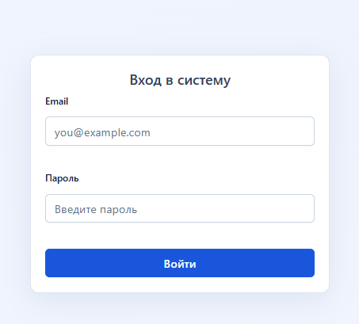
13. Интерфейс системы
16

Slide 17
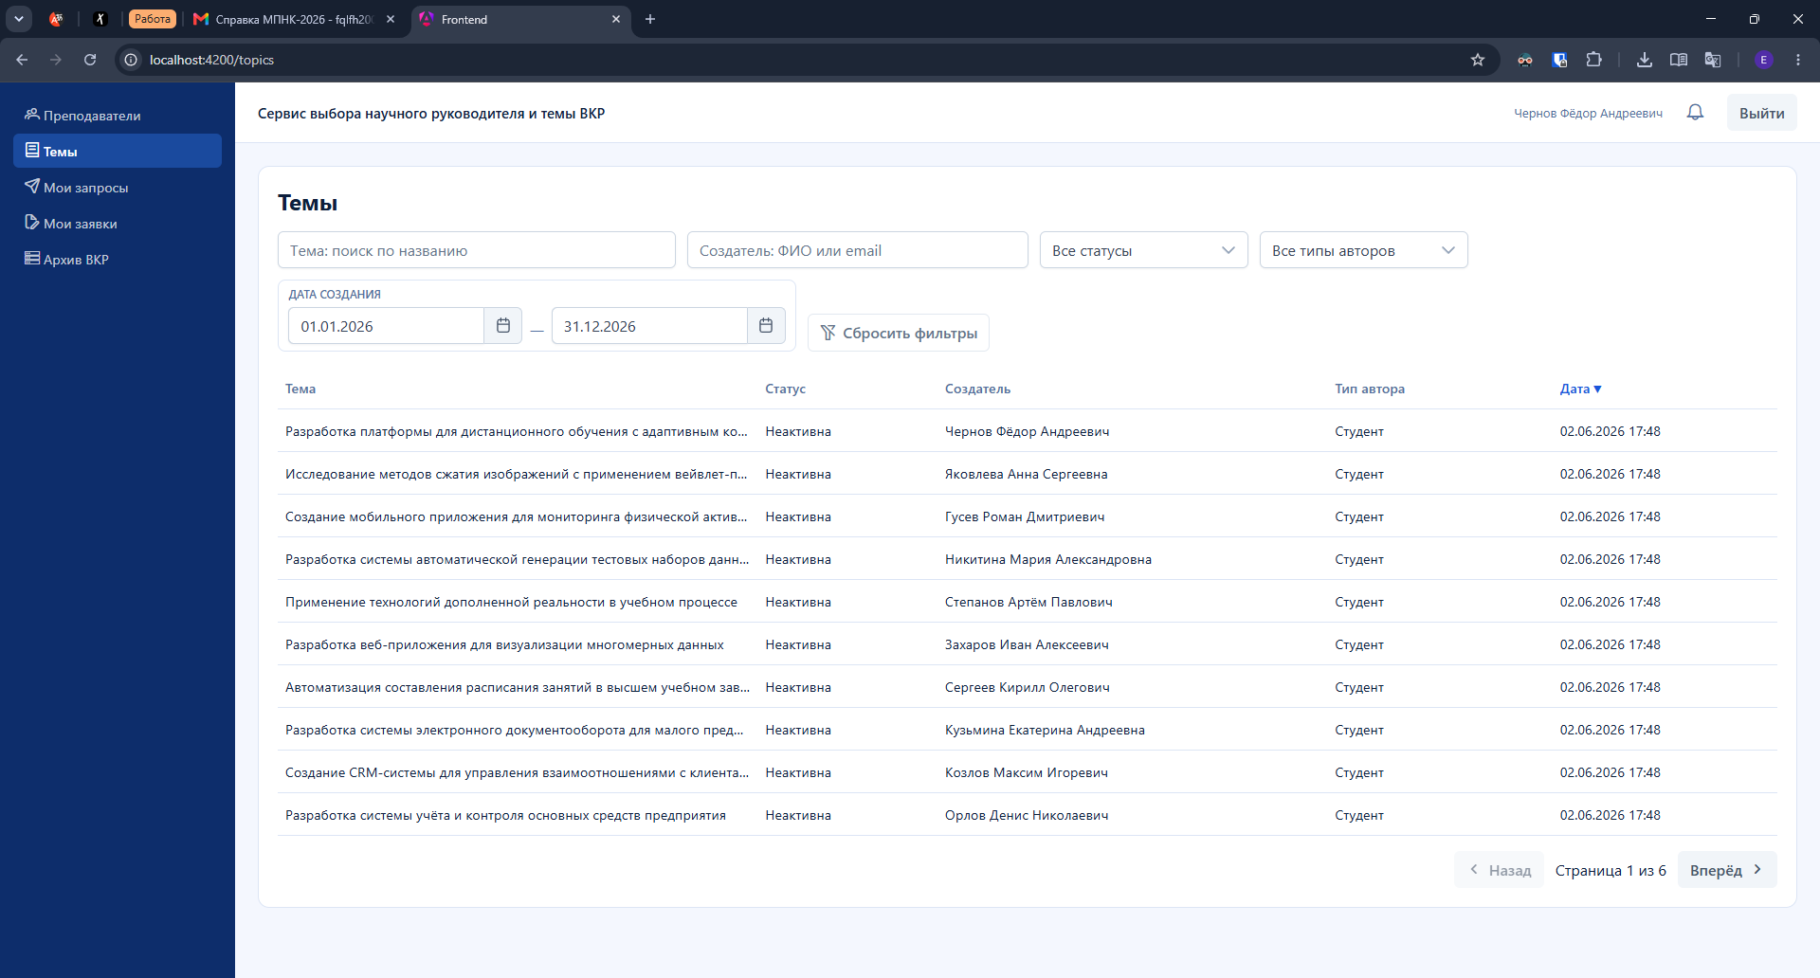
13. Интерфейс системы
17

Slide 18
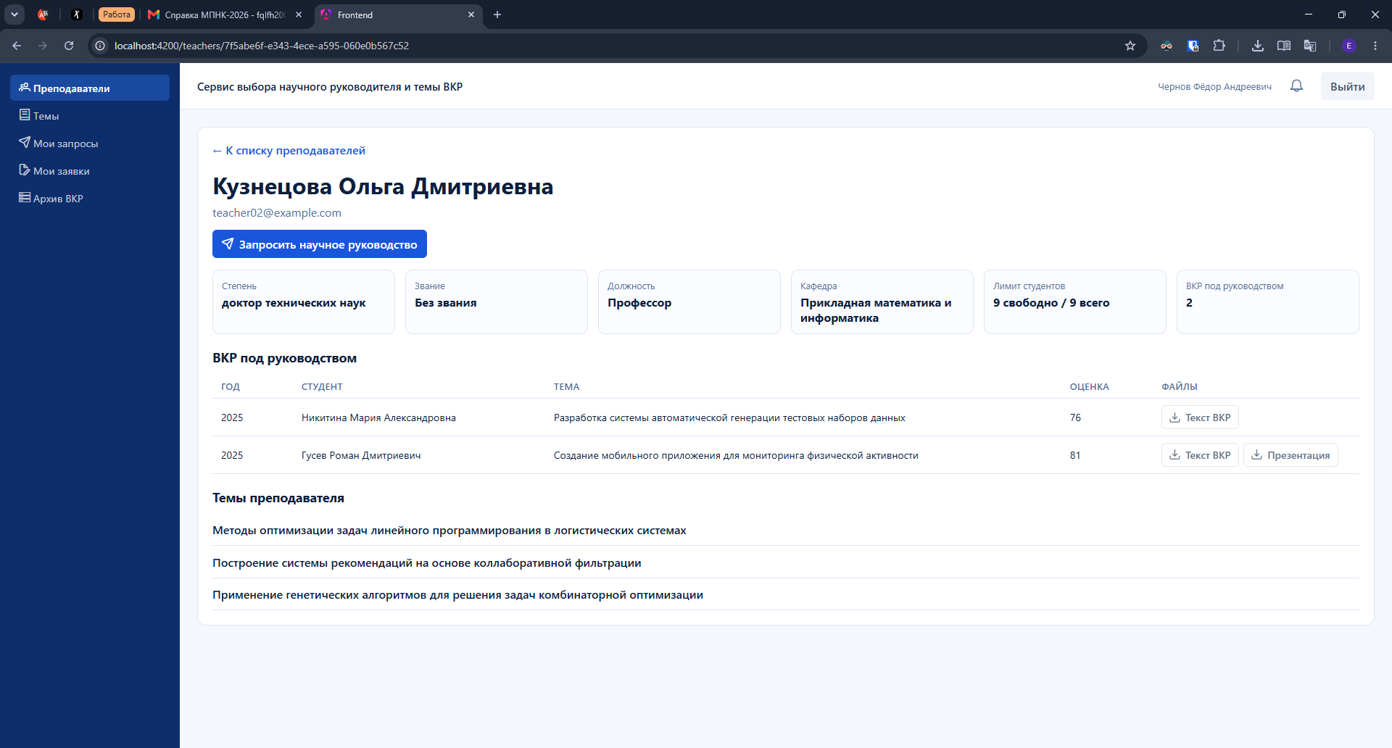
13. Интерфейс системы
18

Slide 19
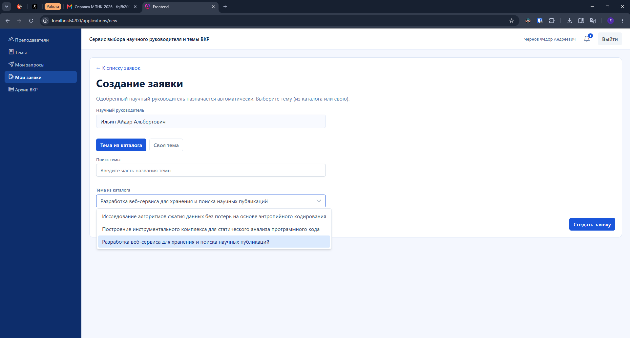
13. Интерфейс системы
19

Slide 20
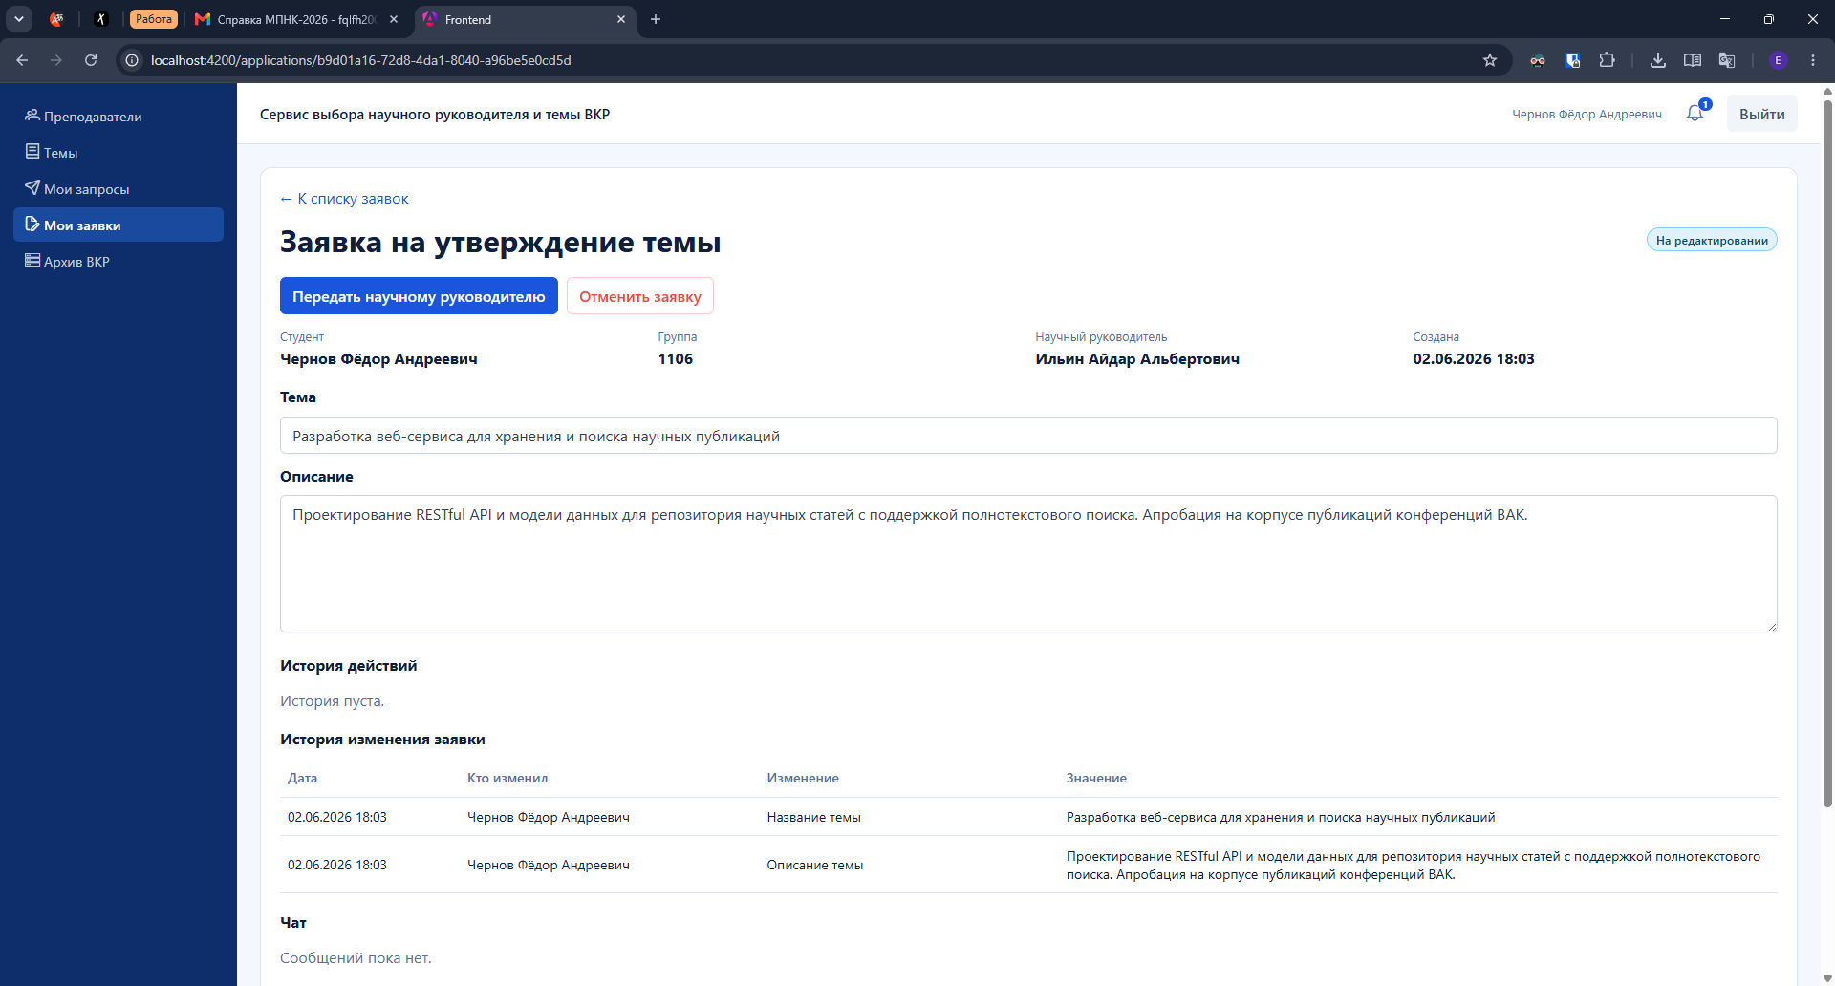
13. Интерфейс системы
20

Slide 21
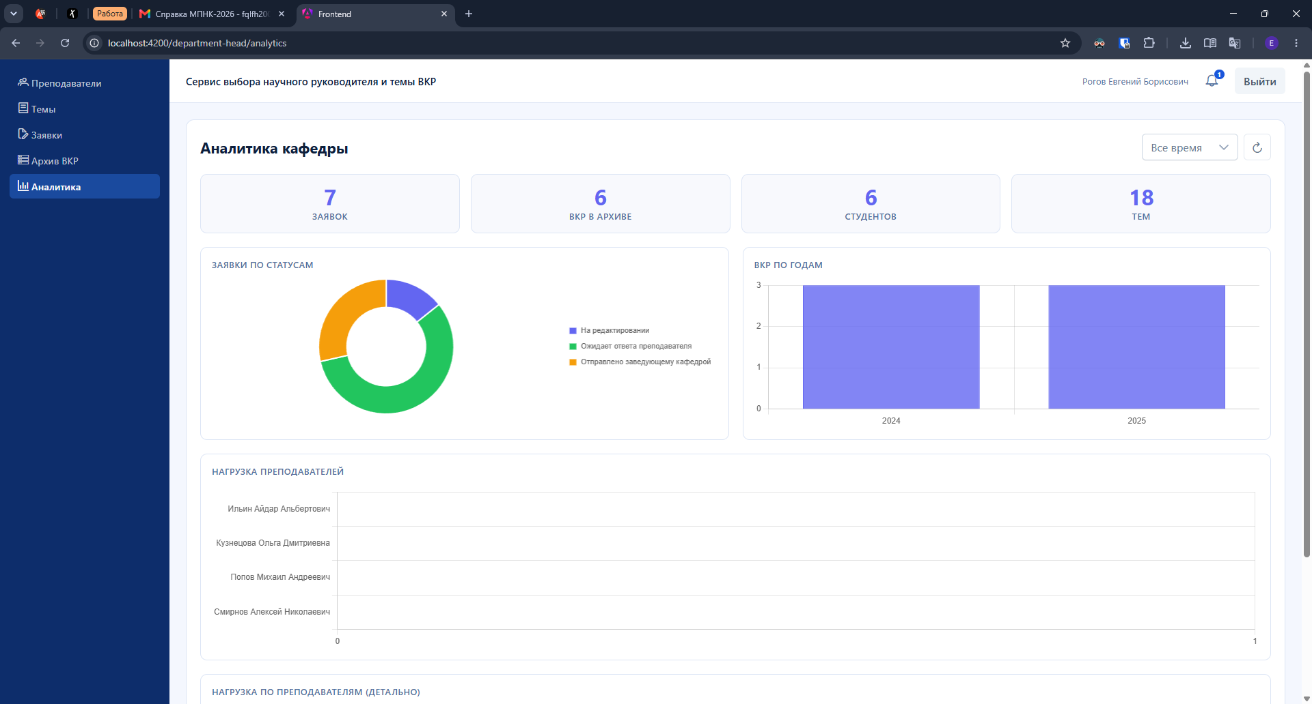
13. Интерфейс системы
21

Slide 22
14. Тестирование
Состав тестов
Unit-тесты бизнес-логики: переходы ЖЦ запроса на руководство и заявки на тему.
Unit-тесты разграничения прав: запрещённые действия по ролям.
Integration-тесты: полный сценарий от регистрации заявки до утверждения.
Тесты параллельных операций: конкурентные заявки на одну тему.
22

Slide 23
15. Заключение
В результате выполнения работы:
Проведён анализ предметной области и существующих систем управления учебным процессом.
Сформулированы функциональные и нефункциональные требования к системе.
Спроектирована архитектура системы.
Реализован двухэтапный алгоритм согласования заявок с управлением жизненными циклами.
Разработаны модуль коммуникации, ролевая модель для четырёх типов пользователей и подсистема уведомлений.
Выполнено тестирование бизнес-логики и разграничения прав доступа.
Цель достигнута – разработано специализированное решение, объединяющее каталог тем и преподавателей, регламентированный ЖЦ заявки, чат и архив ВКР в одном веб-сервисе
23

